Slide 1
ADO.NET - Lesson 04
Reading Data with the SqlDataReader
Training time: 10 minutes
Author: CuongNV3

Slide 2
Objectives
Learn what a SqlDataReader is used for.
Know how to read data using a SqlDataReader.
Understand the need to close a SqlDataReader.
Notes:
Tìm hiểu những gì một SqlDataReader được sử dụng cho.
Biết làm thế nào để đọc dữ liệu sử dụng một SqlDataReader.
Hiểu sự cần thiết để đóng một SqlDataReader.

Slide 3
Introduction
A SqlDataReader is a type that is good for reading data in the most efficient manner possible. You can *not* use it for writing data. SqlDataReaders are often described as fast-forward firehose-like streams of data..
You can read from SqlDataReader objects in a forward-only sequential manner. Once you've read some data, you must save it because you will not be able to go back and read it again.
The forward only design of the SqlDataReader is what enables it to be fast. It doesn't have overhead associated with traversing the data or writing it back to the data source. Therefore, if your only requirement for a group of data is for reading one time and you want the fastest method possible, the SqlDataReader is the best choice. Also, if the amount of data you need to read is larger than what you would prefer to hold in memory beyond a single call, then the streaming behavior of the SqlDataReader would be a good choice.
Notes:
Một SqlDataReader là một loại đó là tốt cho việc đọc dữ liệu một cách hiệu quả nhất có thể. Bạn có thể * không * sử dụng nó cho ghi dữ liệu. SqlDataReaders thường được mô tả như suối Firehose như nhanh về phía trước của dữ liệu ..
Bạn có thể đọc từ các đối tượng SqlDataReader một cách tuần tự chuyển tiếp chỉ. Một khi bạn đã đọc một số dữ liệu, bạn phải lưu nó bởi vì bạn sẽ không thể quay trở lại và đọc lại lần nữa.
Chỉ thiết kế phía trước của SqlDataReader là những gì cho phép nó để được nhanh chóng. Nó không có chi phí liên quan đến đi qua các dữ liệu hoặc viết nó trở lại với nguồn dữ liệu. Do đó, nếu yêu cầu duy nhất của bạn cho một nhóm các dữ liệu là để đọc một lần và bạn muốn phương pháp nhanh nhất có thể, SqlDataReader là sự lựa chọn tốt nhất. Ngoài ra, nếu số lượng dữ liệu bạn cần phải đọc là lớn hơn so với những gì bạn muốn giữ trong bộ nhớ vượt quá một cuộc gọi duy nhất, sau đó các hành vi trực tuyến của SqlDataReader sẽ là một lựa chọn tốt.

Slide 4
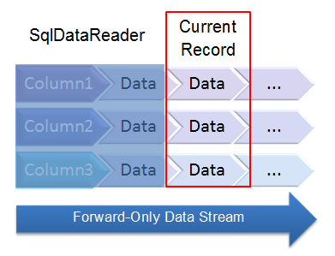
Introduction (2)

Slide 5

Creating a SqlDataReader Object
Getting an instance of a SqlDataReader is a little different than the way you instantiate other ADO.NET objects.
You must call ExecuteReader on a command object, like this:
Notes:
Nhận được một thể hiện của một SqlDataReader là một chút khác biệt so với cách bạn khởi tạo các đối tượng ADO.NET khác.
Bạn phải gọi ExecuteReader trên một đối tượng lệnh, như thế này:

Slide 6
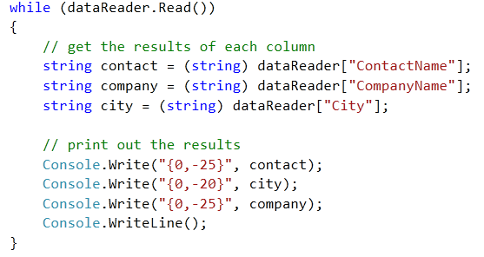
Reading Data
The SqlDataReader returns data via a sequential stream. To read this data, you must pull data from a table row-by-row. Once a row has been read, the previous row is no longer available. The typical method of reading from the data stream returned by the SqlDataReader is to iterate through each row with a while loop.
The following code shows how to accomplish this:
Notes:
SqlDataReader trả về dữ liệu thông qua một dòng liên tục. Để đọc dữ liệu này, bạn phải kéo dữ liệu từ một bảng hàng-by-hàng. Sau khi liên tiếp đã được đọc, các dòng trước đó là không còn nữa. Các phương pháp điển hình đọc từ dòng dữ liệu trả về của SqlDataReader là để lặp qua mỗi hàng với một vòng lặp while.
Các mã sau đây cho thấy làm thế nào để thực hiện điều này:

Slide 7
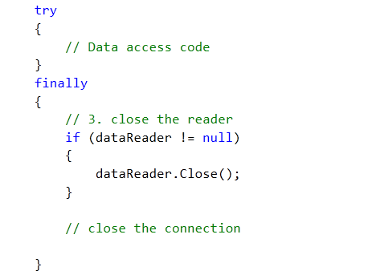
Finishing Up
Always remember to close your SqlDataReader, just like you need to close the SqlConnection.
Wrap the data access code in a try block and put the close operation in the finally block, like this:
Notes:
Luôn luôn nhớ để đóng SqlDataReader của bạn, giống như bạn cần phải đóng SqlConnection.
Bọc các mã truy cập dữ liệu trong một khối thử và đưa hoạt động chặt chẽ trong khối cuối cùng, như thế này:

Slide 8
Using SqlDataReader
Querying Data
Demo

Slide 9
Summary
SqlDataReader objects allow you to read data in a fast forward-only manner.
You obtain data by reading each row from the data stream.
Call the Close method of the SqlDataReader to ensure there are not any resource leaks.
Notes:
Đối tượng SqlDataReader cho phép bạn đọc dữ liệu một cách nhanh chóng chuyển tiếp chỉ.
Bạn có được dữ liệu bằng cách đọc từng dòng từ dòng dữ liệu.
Gọi phương thức Close của SqlDataReader để đảm bảo không có bất kỳ rò rỉ tài nguyên.

Slide 10
Q&A
Thanks!

